Slide 1
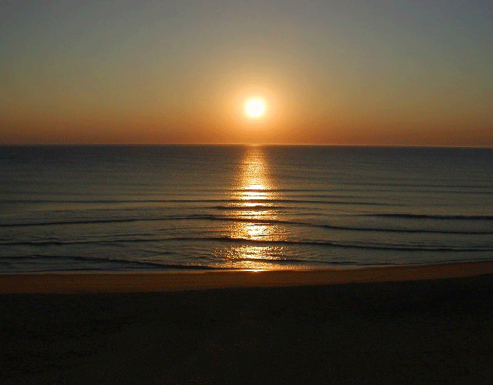

¿Qué te puedo desear para el próximo Año?
Música

Slide 2
Que nuestra amistad continúe eterna y tenga siempre un lugar especial en nuestro corazón.

Slide 3
Que las lágrimas sean pocas, y compartidas.
Que las alegrías estén siempre presentes y sean festejadas y recordadas tanto por ti como por mí.

Slide 4
Que Dios, esté siempre con su mano extendida y te sostenga y me sostenga señalándonos el camino correcto.

Slide 5
Que los sentimientos como la envidia o el desamor, sean eliminados de nuestra vida.

Slide 6
Que aquél que necesite ayuda encuentre siempre en nosotros la reconfortante y consoladora palabra amiga.

Slide 7
Que la verdad siempre esté por encima de todo.
Que el perdón y la comprensión, superen las amarguras y las dificultades.

Slide 8
Que todo lo que soñemos se transforme en realidad, pero sobre todo que el amor al prójimo sea nuestra meta absoluta.

Slide 9
Que mi cariño deje una huella imborrable tanto en tu vida como en tu corazón.

Slide 10
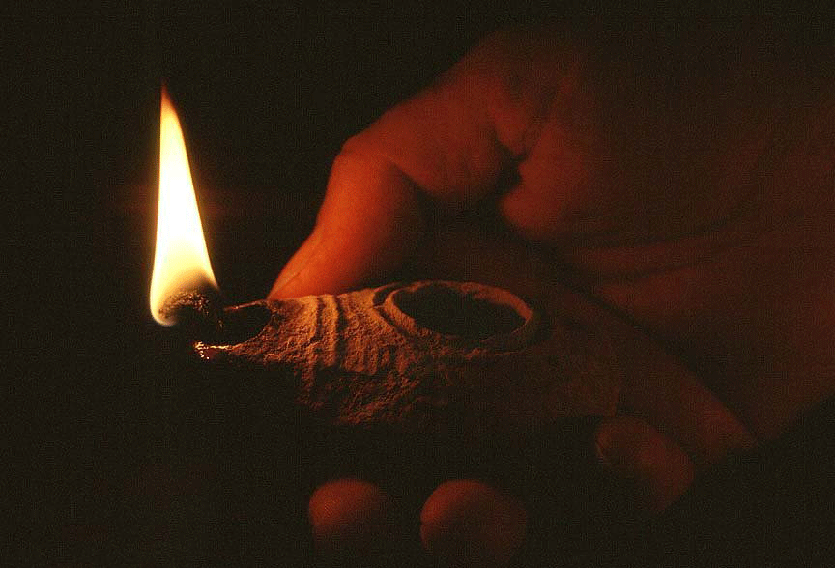
¡Te deseo un hermoso año nuevo a partir de hoy! sábado, 7 de noviembre de 2026
03:00:20 p.m.
Que nuestra próxima jornada de los siguientes 365 días esté llena de caminos por recorrer y de metas por alcanzar, pero lo más importante es que atesoremos los recuerdos gratos que la vida nos regaló este año que está por terminar.

